Slide 1



TRƯỜNG TIỂU HỌC HÒA NGHĨA
CHÀO MỪNG
QUÝ THẦY, CÔ GIÁO VỀ DỰ GIỜ THĂM LỚP
Môn: Toán Lớp 2A
Giáo viên: Nguyễn Thị Mai Lan

Slide 2
BÀI 72
ÔN TẬP HÌNH HỌC

Slide 3
Luyện tập

Slide 4

1
a) Có bao nhiêu đoạn thẳng trong hình sau?
A
Có 6 đoạn thẳng.
Đó là: AB, AD, AC, BD, DC, BC.
B
D
C

Slide 5
1
b) Có bao nhiêu đường cong trong hình sau?
Trong hình có 3 đường cong.

Slide 6
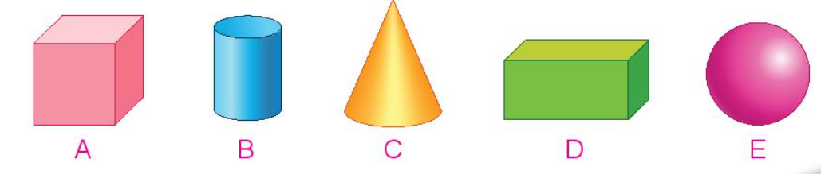
2
Có bao nhiêu hình tứ giác trong hình sau?
Trong hình có 3 hình tứ giác.
3
Hình nào là khối trụ? Hình nào là khối cầu?

Slide 7
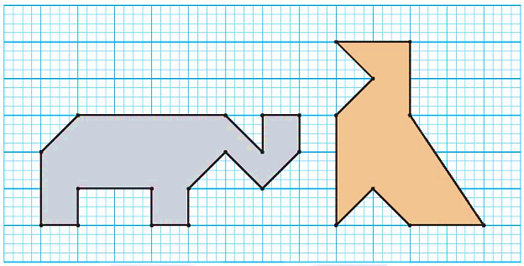

Vẽ hình (Theo mẫu).
4

Slide 8
5
a) Nêu tên ba điểm thẳng hàng trong mỗi hình sau:
A
N
G
M
P
E
O
B
C
H
Q
A, E, B
A, G, C
B, H, C
N, O, Q
M, O, P

Slide 9
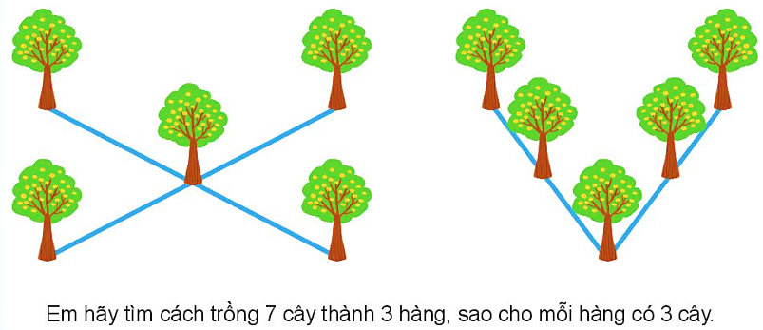
b) Rô – bốt đã trồng 5 cây thành 2 hàng, sao cho mỗi hàng có 3 cây như sau:
5
Em hãy tìm cách trồng 7 cây thành 3 hàng, sao cho mỗi hàng có 3 cây.

Slide 10
Cách 1
Cách 2

